Slide 1

RIESGO MECANICO

Slide 2
¿QUE ES?
Se entiende por riesgo mecánico el conjunto de factores físicos que pueden dar lugar a una lesión por la acción mecánica de elementos de máquinas, herramientas, piezas a trabajar o materiales proyectados, sólidos o fluidos.

Slide 3
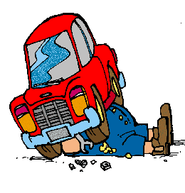

EN QUÉ TAREAS SE PUEDE PRODUCIR EL RIESGO MECÁNICO
El riesgo mecánico puede producirse en toda operación que implique manipulación de herramientas manuales (motorizadas o no), maquinaria (p.ej.: fresadoras, lijadoras, tornos, taladros, prensas, etc…), manipulación de vehículos, utilización de dispositivos de elevación (grúas, puentes grúa, etc…)

Slide 4
TIPOS DE PELIGROS
Es aquel que puede producir lesiones corporales tales como cortes, abrasiones, punciones, contusiones, golpes por objetos desprendidos o proyectados, atrapamientos, aplastamientos, quemaduras.
Peligro de cizallamiento
Peligro de atrapamientos o de arrastres
Peligro de aplastamiento

Slide 5
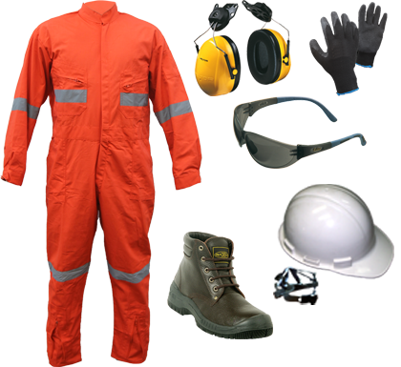
ELEMENTOS DE PROTECCION PERSONAL
Cascos, gafas o pantallas de protección facial.
Guantes.
Tapa oídos.
Calzado de seguridad

Slide 6
RECOMENDACIONES GENERALES
Las máquinas y equipos deben tener activados sus dispositivos de seguridad, enclavamiento y emergencia. NUNCA (salvo en operaciones de reparación y mantenimiento con la máquina desconectada), deben quitarse estos dispositivos.
Los trabajadores deben respetar las zonas señalizadas como de acción de las máquinas que disponen de partes móviles. No ingresar a las áreas de riesgo mientras la máquina esté funcionando o conectada.
Respetarla señalización de seguridad (pictogramas) que marca los riesgos potenciales de los lugares de trabajo.
No fumar, comer o beber durante la realización de las tareas. Llevar el pelo corto o recogido y no usar prendas (corbatas, bufandas, pañuelos, colgantes, pulseras, anillos, etc.) que puedan dar lugar a atrapamientos por las partes móviles de las máquinas, o enganches.
Conocer y aplicar los procedimientos de trabajo de que se disponga en el area.
Verificar la disponibilidad de iluminación suficiente en la zona de trabajo para poder desarrollar las tareas con seguridad.
Mantener limpio y ordenado el lugar y puesto de trabajo: máquinas, suelos y paredes libres de desechos, derrames, virutas o papeles.
En ningún caso adoptar actitudes peligrosas cuando manipula equipos, herramientas o máquinas sin el conocimiento y experiencia.
Ante cualquier tipo de anomalía, problema o emergencia, comunicar al jefe inmediato
No utilice herramientas y máquinas para fines diferentes a aquellos para los que ha sido diseñada.
No utilice dispositivos que no haya manejado nunca, que le resulten extraños, o sobre los que no dispone de experiencia suficiente.

